Slide 1
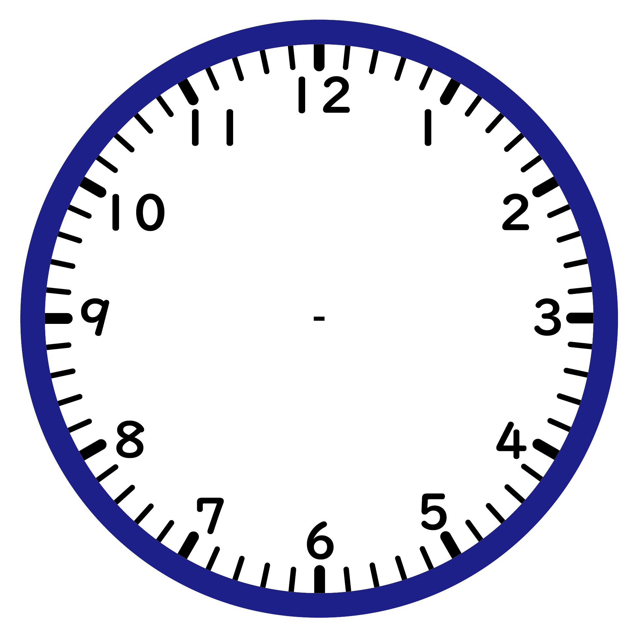
55分前
10時25分

Slide 2
40分後
8時5分

Slide 3
11時間後
2時15分

Slide 4
15分前
5時5分

Slide 5
3時間前
4時5分

Slide 6
25分前
9時

Slide 7
4時間後
9時55分

Slide 8
50分後
2時45分

Slide 9
30分後
11時20分

Slide 10
1時間前
10時20分

